Slide 1
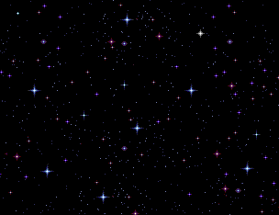
Космическое путешествие
Выполнила
учитель изобразительного искусства
Ярковая Людмила Николаевна
МБОУ НОШ №1 пос. Эльбан

Slide 3
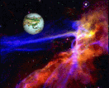

Slide 5
?

Slide 7
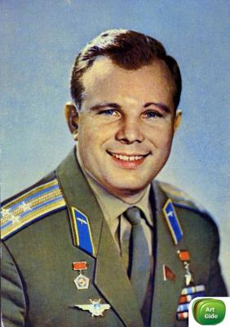
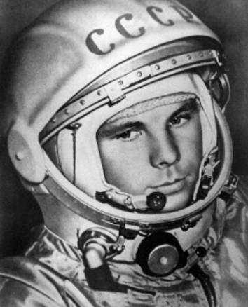
Юрий Алексеевич Гагарин – первый космонавт.
Он полетел в космос
12 апреля 1961 года

Slide 8
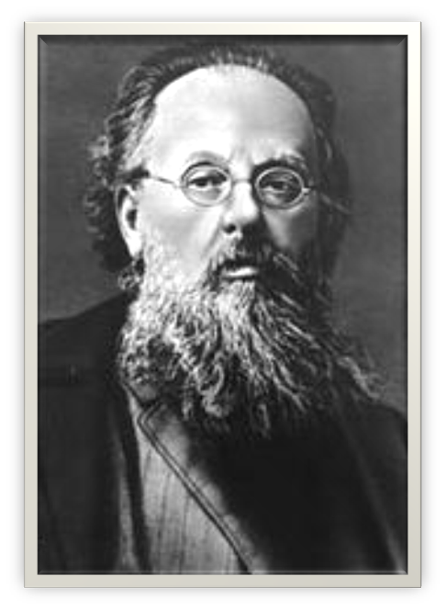
ЦИОЛКОВСКИЙ Константин Эдуардович
ученый, основатель космонавтики

Slide 9
КОРОЛЕВ СЕРГЕЙ ПАВЛОВИЧ
Главный конструктор ракетно-космических систем

Slide 10
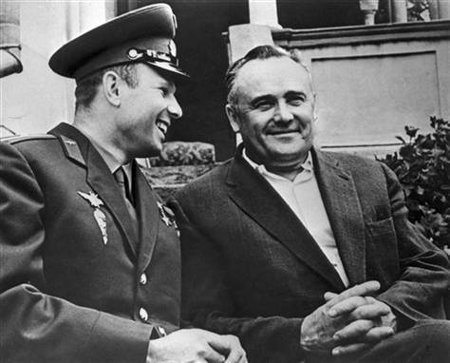

Slide 12
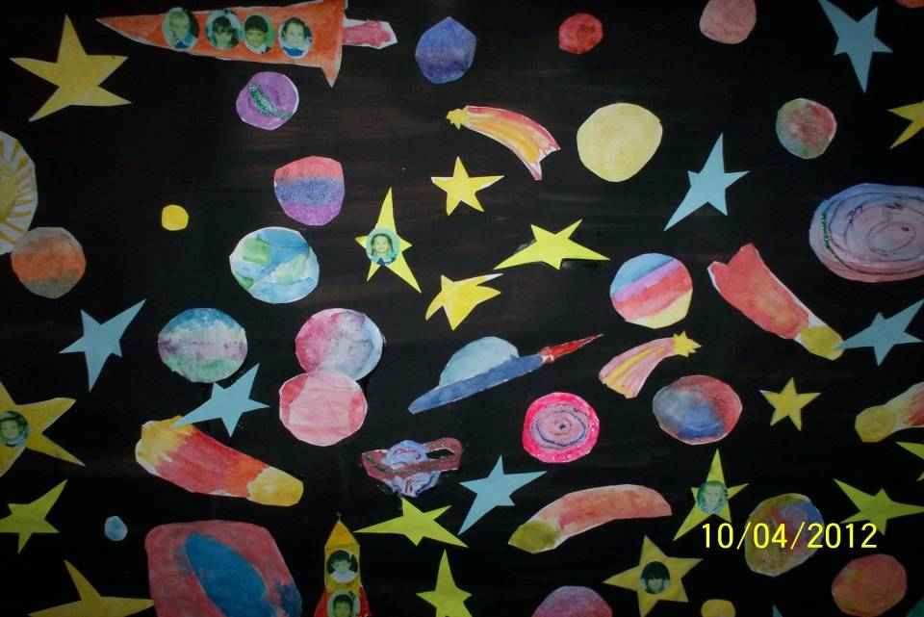
Панно «Космическое путешествие»

Slide 13
Используемые материалы
http://animo2.ucoz.ru/photo/animacii_malogo_razmera/animacija_kosmos/53-2-0-0-2 -пришелец
http://animo2.ucoz.ru/photo/animacii_malogo_razmera/animacija_kosmos/53-2-0-0-2 - звезды в космосе
http://animo2.ucoz.ru/photo/animacii_malogo_razmera/animacija_kosmos/53-2-0-0-2 - ракета
http://animo2.ucoz.ru/photo/animacii_malogo_razmera/animacija_kosmos/53 -НЛО
http://animo2.ucoz.ru/photo/animacii_malogo_razmera/anima -летающая тарелка
http://animo2.ucoz.ru/photo/animacii_malogo_razmera/animacija_kosmos/53 -планета
http://animo2.ucoz.ru/photo/animacii_malogo_razmera/anima -земля
http://i.allday.ru/uploads/posts/2008-12/1229983073_allday.ru_8.jpeg -Гагарин
http://s010.radikal.ru/i314/1104/ae/66f27434572b.jpg -Гагарин в скафандре
http://newzz.in.ua/uploads/posts/2012-10/1349363452_13d8f95c55fc.jpg -Королев
http://img.aucland.ru/market-photos/530/1b929147ac5QdONk.jpg -Гагарин с Королевым
http://www.uralligaculture.ru/img/kat/main1000100.jpg -Циолковский

